Slide 1
情報の収集 ２部 ワークショップ編
探究研修モジュール0３
Notes:
探究研修モジュール「情報の収集 ２部 ワークショップ編」を始めます。
【★次のページ】

Slide 2
情報を収集する活動とは
探究活動の目的に応じて，本やインターネットを活用したり，適切な相手を見付けて問合わせをしたりして，学習課題に関する情報を幅広く収集する活動。
直接体験の重視
情報の信頼性
「高等学校学習指導要領(平成30年告示)解説 総合的な探究の時間編」より
Notes:
「高等学校学習指導要領解説 総合的な探究の時間編」に、情報を収集する活動とは、
【★】「探究活動の目的に応じて、本やインターネットを活用したり、適切な相手を見付けて問合わせをしたりして、探究課題に関する情報を幅広く収集する活動」と定義されています。ただし、情報を収集する活動では、情報をそのまま丸写しにすれば、学習活動を終えた気になってしまうことが懸念されるので、実際に相手を訪問し、見学や体験をしたりインタビューをしたりするなど、
【★】直接体験を重視した方法による情報収集を取り入れることがポイントとなります。また、収集した情報の内容については、
【★】その情報がデータや根拠に基づく信頼性が高いものであるのかどうかを常に吟味しておくことが大切です。
【★次のページ】

Slide 3
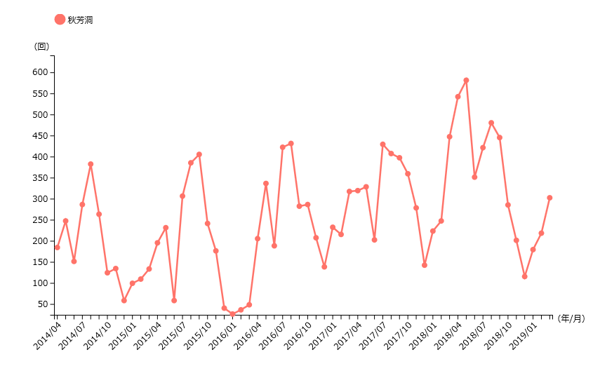
探究テーマ「地域の観光の活性化」
秋芳洞
【出典】 株式会社ナビタイムジャパン「経路検索条件データ」
数学的な見方・考え方
「12月に鍾乳洞で何らかのイベントを企画すれば、
観光客が増えるのではないか？」
Notes:
それでは、情報を収集する活動のポイントや情報収集の効果的な方法について、1人1台端末を活用する場面を想定して考えてみたいと思います。Aさんは、
【★】「地域の観光の活性化」を探究テーマとして取り上げることにしました。
【★】Aさんは、このテーマについて、インターネットを使って情報を収集をし、自動車を利用する観光客が経路検索で目的地を秋芳洞に設定した月別のデータを入手し、このような折れ線グラフを作成しました。
【★】これは、目的に応じて、数学的な表現を活用し、既習の知識や技能を関連付けながら、統合的・発展的に考えるという、数学的な見方・考え方を働かせた姿です。
【★】そして、Aさんは、このグラフから、秋芳洞は毎年12月になると極端に観光客が少なくなっていることに気が付きました。
【★】そこで、「１２月に鍾乳洞で何らかのイベントを企画すれば、観光客の増加に結びつけられるのではないか」という発想をすることができました。このように、入手した情報を利用して、さらに新しい発想やアイデアを生み出せるように仕組むには、どのような手立てを講ずればよいのでしょうか。
【★次のページ】

Slide 4
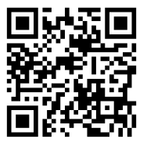
【ワークショップ】
タブレット型端末でＱＲコードを読み取ってください。
Notes:
ワークショップを通して考えてみたいと思います。
まず、タブレット型端末でスクリーン又はワークシートのQRコードを読み取ってください。
（数分間）
【★次のページ】

Slide 5
【ワークショップ】
豊かな発想を生み出せるリンク集にする
には、どのように作り直せばよいか？
Notes:
ワークショップを行うにあたって、次のような場面を設定したいと思います。スライドを御覧ください。
これは、あなたが勤めている学校の総合的な探究の時間で使用している情報収集用のリンク集です。今、あなたは、総合的な探究の時間の担当者として、1人1台端末を効果的に活用して、このリンク集を作り直そうとしています。
【★】このリンク集を、どのように改善すれば、先ほどのAさんのような発想を引き出すリンク集にすることができるでしょうか？
ご自身が担当されている教科の視点からこのリンク集の工夫や改善点をワークシートの枠の中に書き込んでみましょう。
（約２分間）
それではワークシートを基に他の人と気付きを共有してみましょう。（約2分間）
いかがだったでしょうか？おそらくテーマに即した情報に速やかにアクセスし、比較や関連付けができるように見出しを付けたり、複数の情報を掛け合わせて、新たな発想が生まれやすくなるように教科ごとに内容を整理して示したり、といった工夫やアイデアが挙げられたのではないでしょうか？教師全体で有益な情報を持ち寄り、各学校で、学習活動のねらいに即したリンク集やカテゴリー別に整理したデータベースなどを準備しておくとよいでしょう。
【★次ページへ】

Slide 6
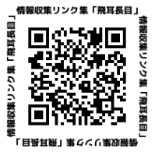
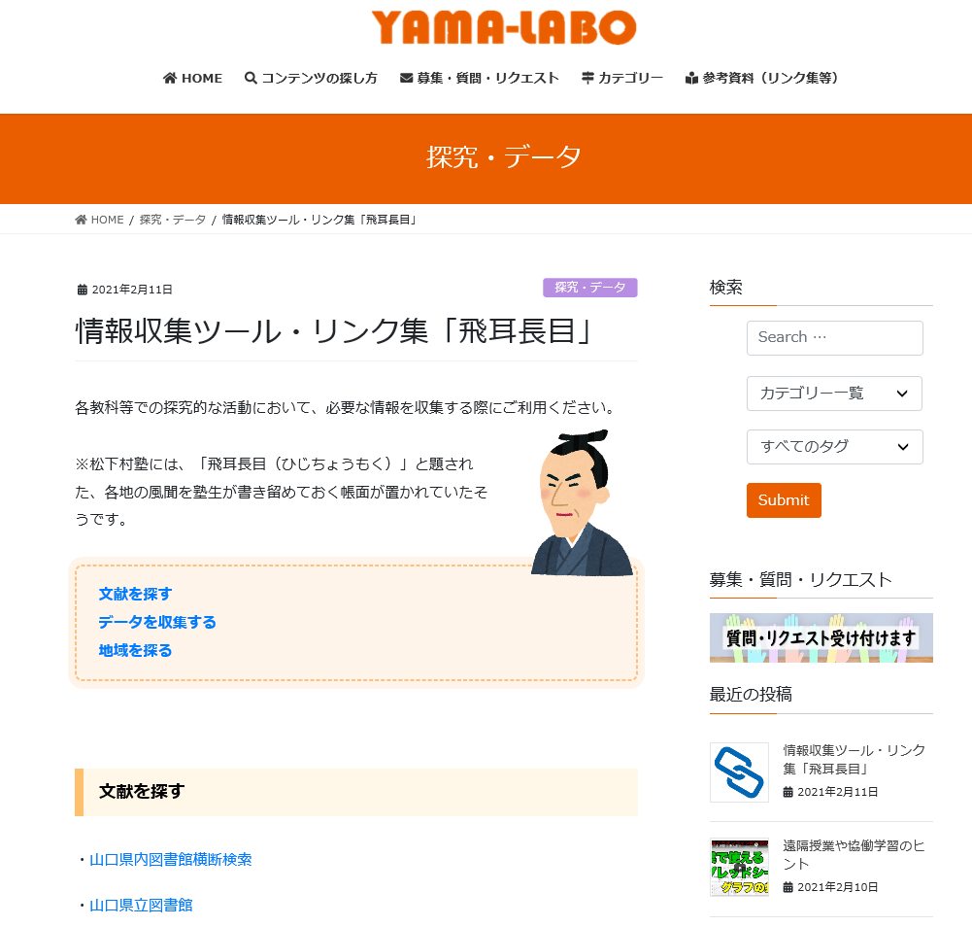
情報収集リンク集「飛耳長目」
「松下村塾」の先行研究を検索してみましょう。
Notes:
現在、やまぐち総合教育支援センターウェブサイトやまぐちＩＣＴ新たな学びラボの探究・データに、
【★】公的機関のウェブサイトやデーターベース等にアクセスできる「飛耳長目」という情報収集用のリンク集を設けております。タブレット型端末でスクリーンのQRコードを読み取ってください。
（約30秒）
【★】それでは、このリンク集をつかって「松下村塾」に関する先行研究にはどのようなものがあるかを検索してみましょう。
（約2分間）
情報収集リンク集「飛耳長目」は、探究学習の支援ツールとして、さらに利用しやすいものになるようにさらに改善を図ってまいります。御意見やお気付き等を、
【★】赤枠の質問・リクエスト欄にご入力いただければと思います。
【★次のページ】

Slide 7
まとめ
１ 直接体験を伴う情報収集活動の設定
２ 収集した情報の信頼性や妥当性の吟味
３ 情報の比較や関連付けを支援するツールの活用
Notes:
まとめです。
【★】情報を収集する活動では、入手した情報をそのまま記録すれば学習活動を終えた気になってしまうので、現地調査や聞き取りなどのような直接体験を伴う情報収集を取り入れることがポイントになります。
【★】また、収集した情報がデータや根拠に基づいた信頼性が高いものであるのかどうかを常に吟味することが重要です。そして、
【★】情報収集の際には、情報を比較したり、関連付けしたりできるように、学習のねらいに即したリンク集等のツールを用意しておけばスムーズな情報収集に加えて、教科等横断的な新しい発想も生み出しやすくなります。
【★次のページ】

Slide 8
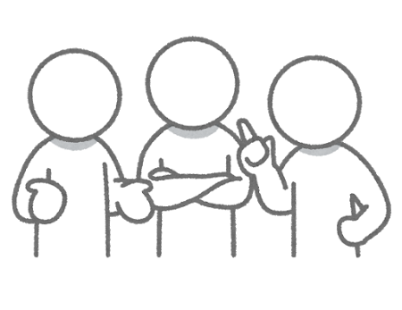
情報収集の場において、教師の効果的な働きかけは他にありませんか？
皆さんでアイデアを共有し、実践につなげられる工夫についても考えてみましょう。
Notes:
情報収集の場において、教師の効果的な働きかけは他にはありませんか。皆さんでアイデアを共有し、実践につなげられる工夫についても考えてみましょう。
【★次のページ】

Slide 9
情報の収集 ２部 ワークショップ編
探究研修モジュール03
Notes:
これで探究研修モジュール「情報の収集２部ワークショップ編」を終わります。

